Slide 1



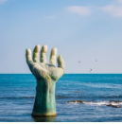
청소년 복합문화. 체육광장 건립의 필요성과 제안 및 요청
천사운동의 발상지 원주에 천사공원·천사운동 기념탑 건립 촉구
【박한근 의원】

Slide 2
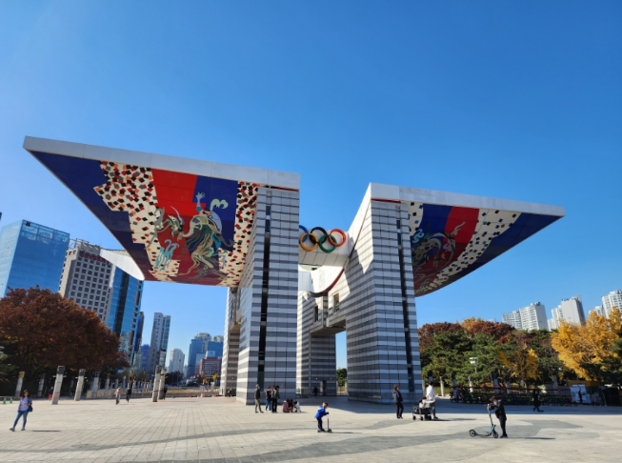
① 서울 올림픽공원
1988년 서울올림픽 기념 조형물
‘평화의 문’
- 올림픽공원의 대표적
상징물이자 정문 역할

Slide 3
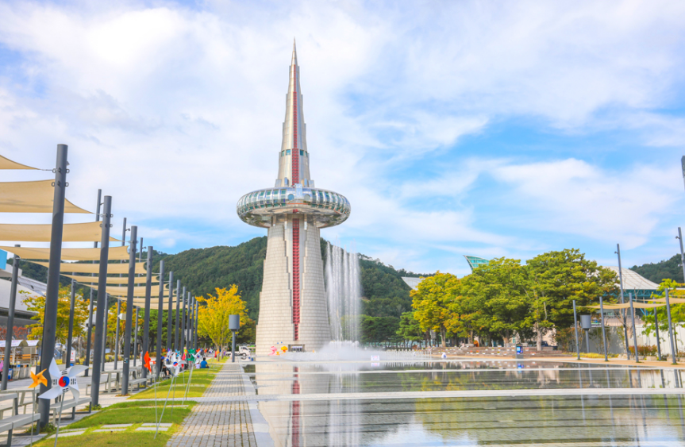
② 대전 엑스포 과학공원
1993년 대전엑스포 상징
‘한빛탑’
- 엑스포 개최연도인 1993년을 상징하는 93m 높이

Slide 4
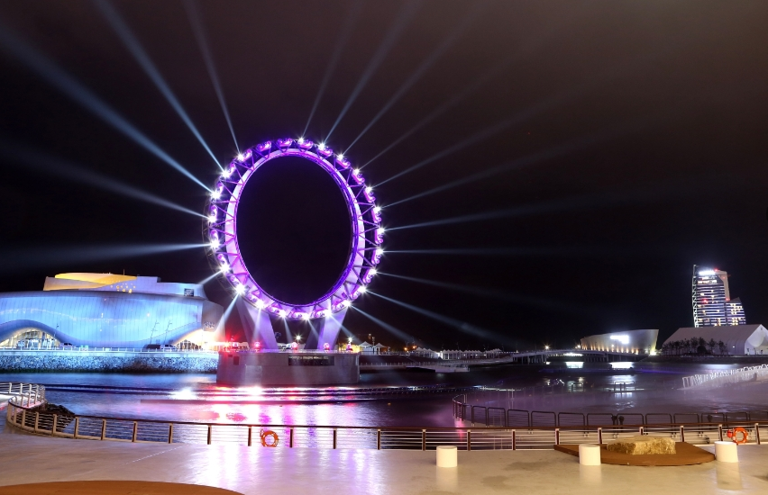
③ 여수 엑스포 빅오(Big-O) 조형물
2012년 여수세계박람회
랜드마크
‘빅 오(BIG-O)’

Slide 5
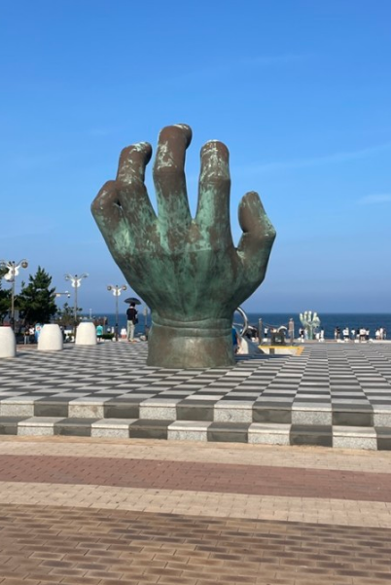
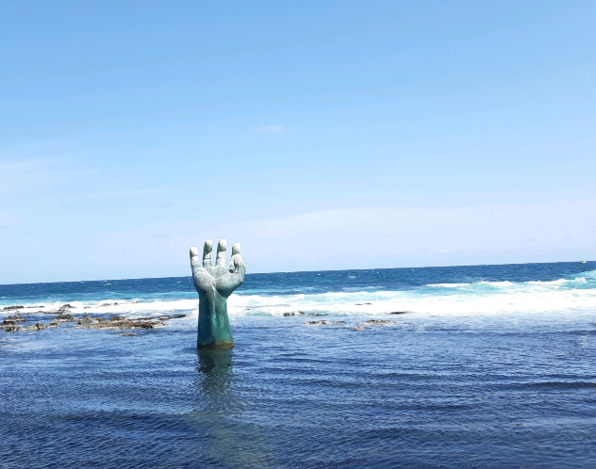
④ 포항 호미곶 해맞이광장
2000년 1월 1일부터 시작된 한민족 해맞이 축전 장소
‘상생의 손’
- 육지에 왼손
- 바다에 오른손

Slide 6
청소년 복합문화. 체육광장 건립의 필요성과 제안 및 요청
감사합니다.
【박한근 의원】

